Slide 1
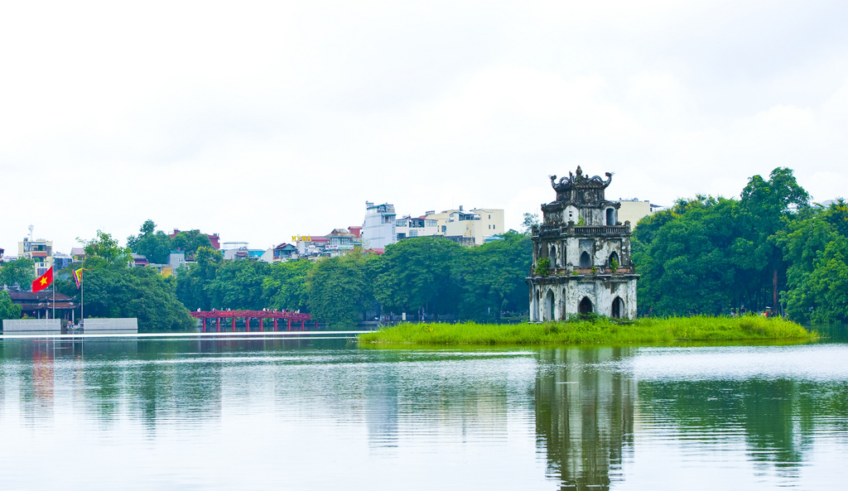
Sự tích Hồ Gươm

Slide 2

II. Đọc hiểu
văn bản

Slide 3
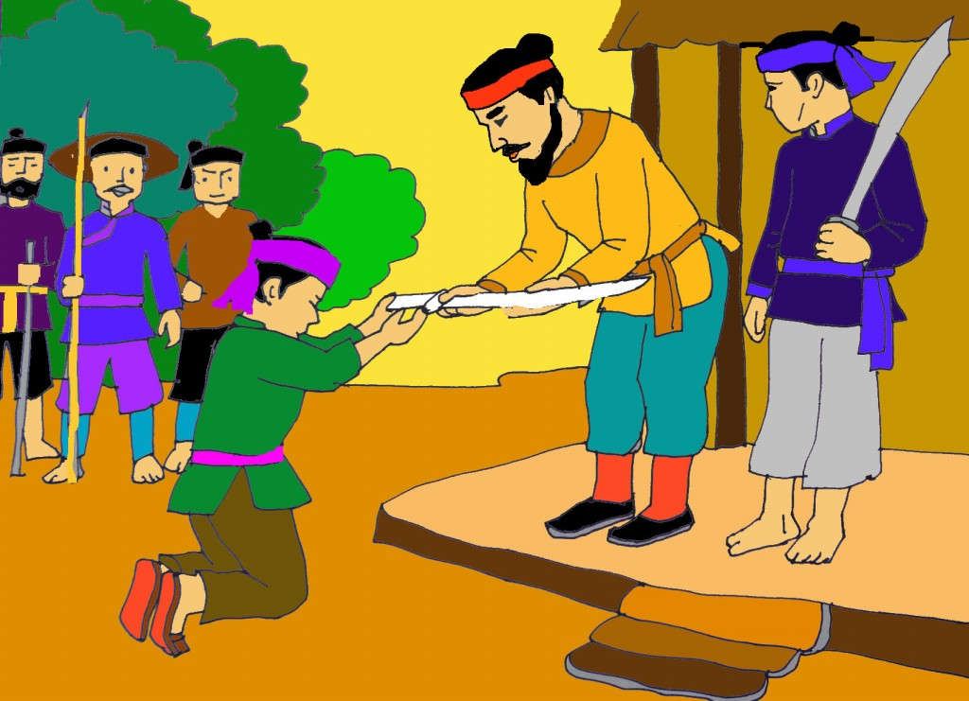
1. Long Quân cho mượn gươm

Slide 4



a/ Bối cảnh cho mượn gươm
Thời gian: Thế kỉ XV, đất nước ta bị giặc Minh đô hộ
Nhân dân khổ cực lầm than
Nghĩa quân Lam Sơn còn yếu nên nhiều lần bị thua

Slide 5

b/ Cách cho mượn gươm
Lê Thận 3 lần đều kéo lưới được 1 lưỡi gươm (Dưới nước)
→ Nhận gươm không dễ dàng, có thử thách.
→ Kết hợp miền ngược với miền xuôi mới tạo ra sức mạnh.
Lê Lợi chạy giặc bắt được chuôi gươm (Trên rừng)
Gươm có chữ “Thuận thiên” → Cuộc khởi nghĩa chính nghĩa; hợp ý trời, lòng dân; được thần linh ủng hộ.

Slide 6
c/ Gươm thần tỏa sáng
Nghĩa quân trước khi có gươm | Nghĩa quân sau khi có gươm
- Non yếu - Trốn tránh - Ăn uống khổ sở | - Nhuệ khí tăng tiến - Xông xáo tìm địch - Đầy đủ, chiếm được các kho lương của địch
→ Bị động và yếu thế | → Chủ động và lớn mạnh
➔ Ca ngợi sức mạnh vô địch của tinh thần yêu nước; ý chí chiến đấu của nghĩa quân, của khối đại đoàn kết toàn dân.

Slide 7
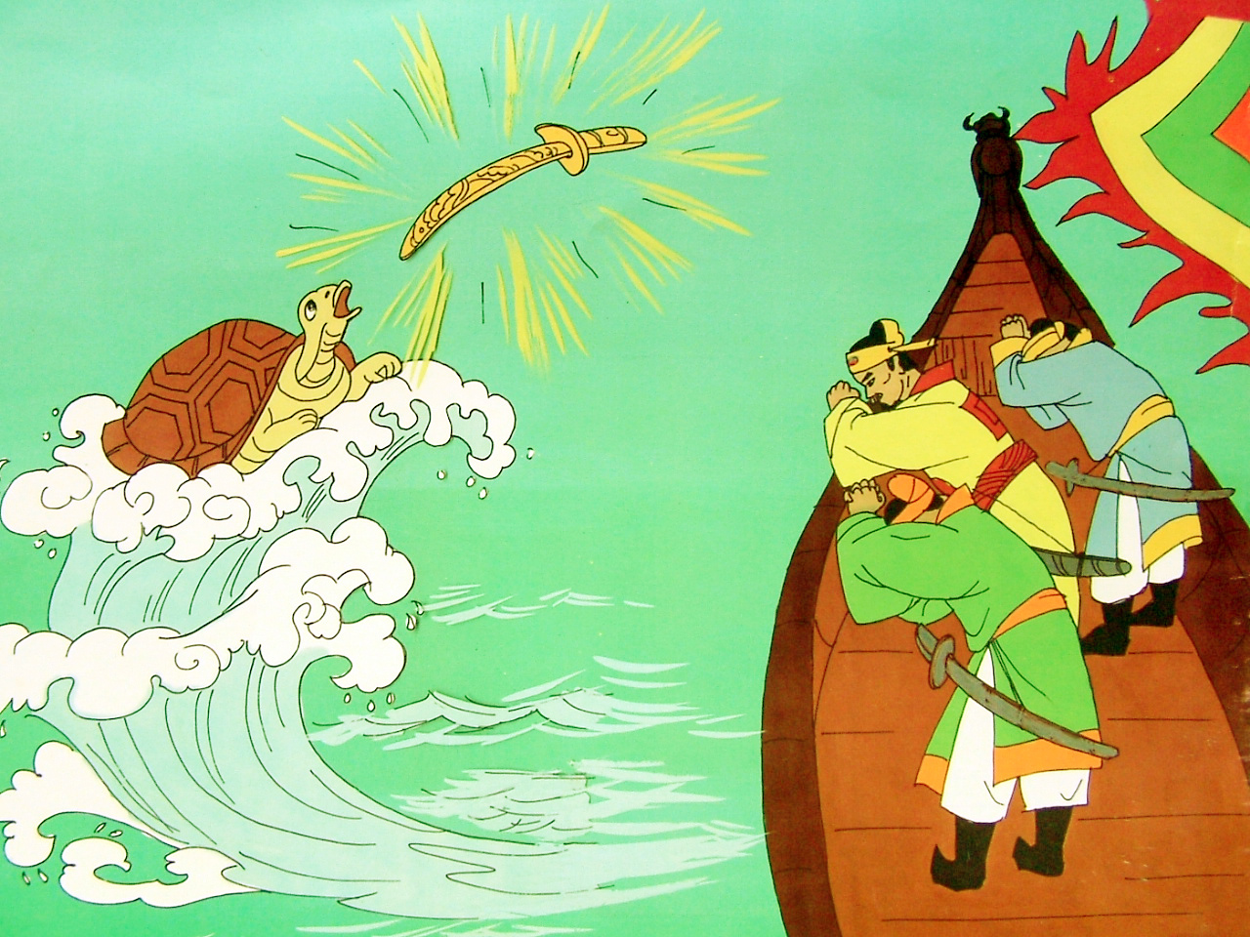
2. Long Quân đòi lại gươm

Slide 8


a/ Bối cảnh trả gươm
Chiến tranh kết thúc, đất nước hoà bình.
Lê Lợi lên làm vua, dời đô về Thăng Long

Slide 9
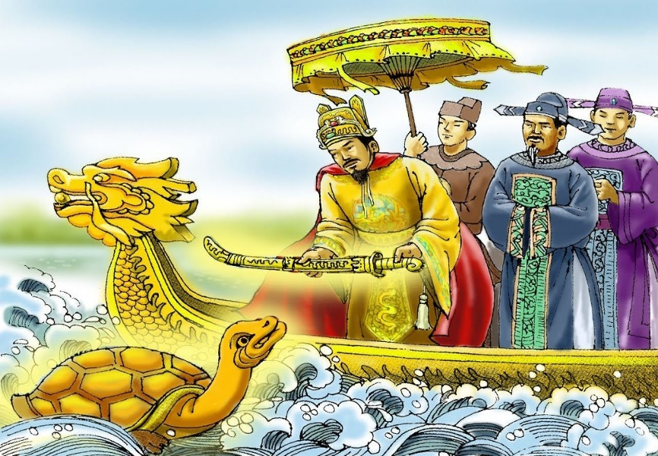
b/ Quá trình trả gươm
→ Thể hiện ước vọng hòa bình của dân tộc ta.
→ Lời nhắc nhở, cảnh báo đối với những kẻ thù còn đang lăm le xâm lược nước ta
- Rùa Vàng đến xin lại gươm thần
- Nhà vua không hề đắn đo mà sẵn sàng trao trả gươm
Notes:
Lưu ý thêm về hình ảnh của rùa vàng: Truyền thuyết An Dương Vương → Hình ảnh rùa vàng là sử giả của Long Quân, tượng trưng cho tổ tiên, khí thiêng sông núi, tư tưởng, tình cảm, trí tuệ của nhân dân.

Slide 10
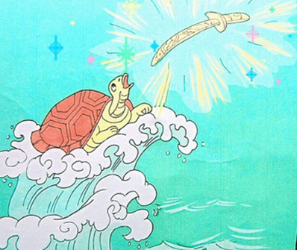
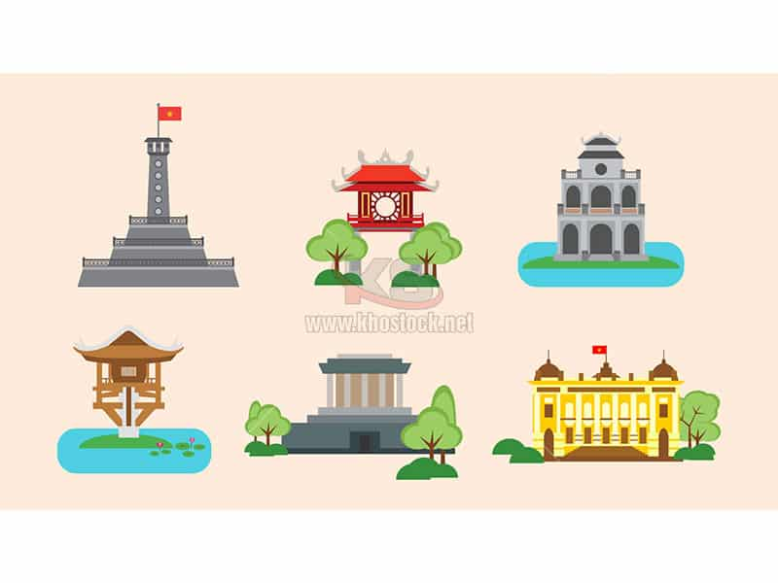
c/ Kết thúc truyện
Ánh sáng le lói phản lại trên mặt hồ
→ Ánh hào quang, niềm tự hào về chiến công oanh liệt trong sự nghiệp đánh giặc cứu nước.
→ Cảnh đẹp, kì ảo và thiêng liêng.
Hồ Tả Vọng đổi tên thành hồ Hoàn Kiếm.
→ Ý nghĩa tượng trưng cho hồn thiêng của sông núi, tổ tiên, sức mạnh của chính nghĩa, của nhân dân.
Notes:
Thần cho Lê Lợi mượn gươm ở Thanh Hoá là nơi mở đầu cuộc khởi nghĩa nhưng lại đòi gươm ở Thăng Long là nơi kết thúc cuộc kháng chiến. Bối cảnh (Không gian, thời gian) cho mượn gươm và đòi lại gươm là rất đúng lúc, lớp lí

Slide 11

3. Chi tiết thực và kì ảo

Slide 12
III. Tổng kết

Slide 13

1/ Nghệ thuật
Xây dựng chi tiết kì ảo, tăng sức hấp dẫn cho truyện.
Cách kể chuyện hấp dẫn sinh động.

Slide 14
1
1
1
1
Giải thích tên gọi hồ Gươm, hồ Hoàn Kiếm.
1
1
Ca ngợi cuộc kháng chiến chính nghĩa chống giặc Minh do Lê Lợi lãnh đạo.
2/ Nội dung, Ý nghĩa
1
1
Đề cao, suy tôn vai trò của Lê Lợi
1
1
Thể hiện ý nguyện đoạn kết và khát vọng hòa bình của dân tộc
Notes:
A, Nội dung
- Giải thích tên gọi hồ Gươm, hồ Hoàn Kiếm.
Ca ngợi cuộc kháng chiến chính nghĩa chống giặc Minh do Lê Lợi lãnh đạo.
Đề cao, suy tôn vai trò của Lê Lợi - người lãnh đạo cuộc
khởi nghĩa Lam Sơn đã được nhân dân hết lòng ủng hộ,
có công đánh đuổi giặc, đem lại thái bình cho đất nước,
nhân dân.
Thể hiện ý nghuyện đoạn kết và khát vọng hòa bình
của dân tộc

